Slide 1
Vòng quay
diệu kỳ
1
4
3
2
Câu 1
Câu 2
QUAY
Câu 3
Câu 4

Slide 2
CÂU 1: Trong 3 chữ cái này thì chữ nào là chữ “vờ”?
v
d
h
Quay về

Slide 3
CÂU 2: Trong những chữ cái sau đây thì chữ “rờ”?
r
k
m
Quay về

Slide 4
CÂU 3: Trong những chữ cái sau đây chữ nào là chữ “vờ”?
u
v
a
Quay về

Slide 5
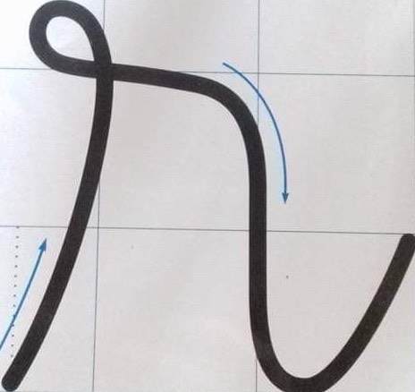
CÂU 4:Trong những chữ cái sau đây chữ nào là chữ “rờ”?
y
o
Quay về

